Slide 1
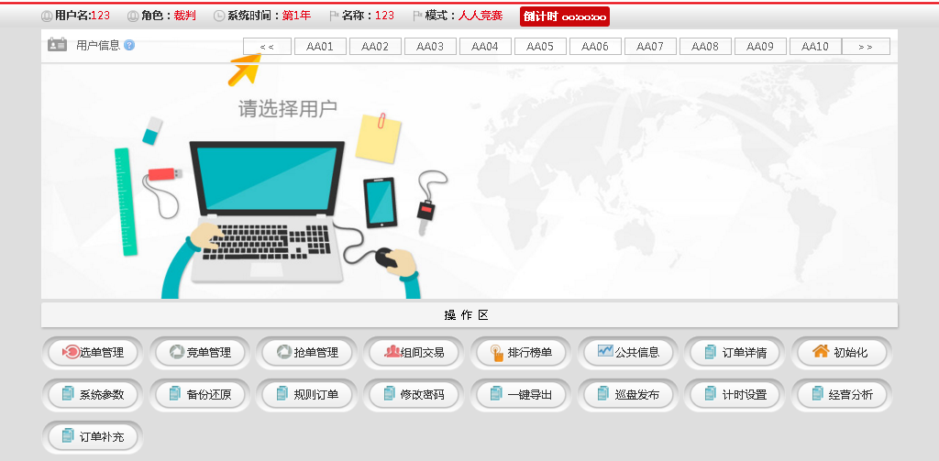
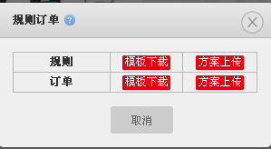
第四章 “商战”电子沙盘的创业运营仿真实战
第一节 创业企业概况与规则介绍
创业企业就只有股东注册资金一项，一般为600万（600W）元。
图4-1 教师端规则设置启动图

Slide 2
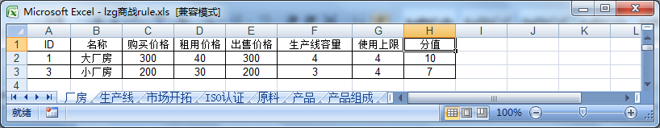
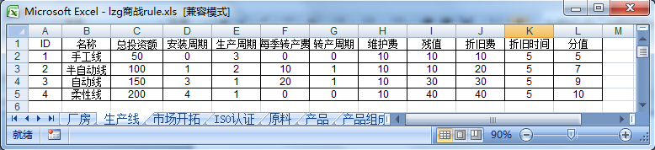
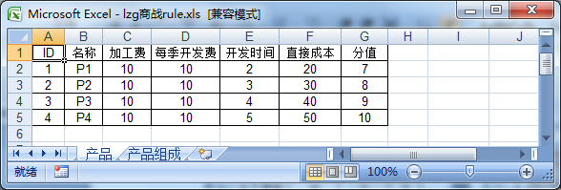
图4-2 教师规则设置模板

Slide 3
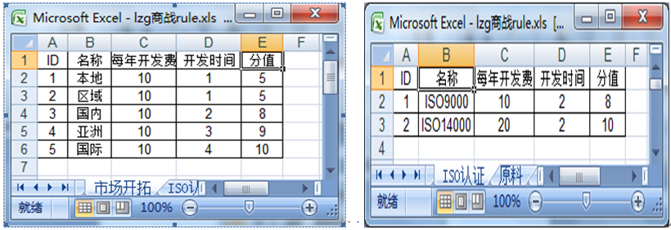
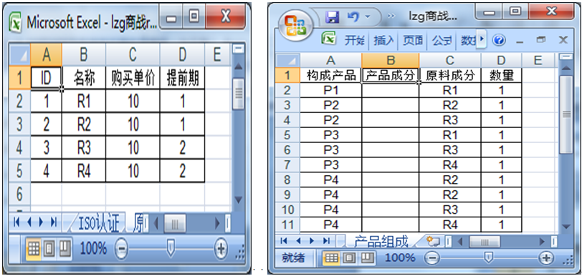
图4-2 教师规则设置模板（续）

Slide 4
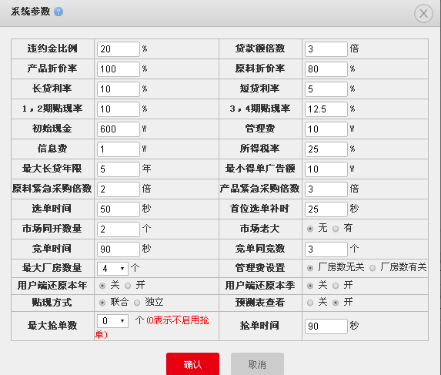
图4-3 系统参数设定（初期使用建议开启“用户端还原本季”）

Slide 5
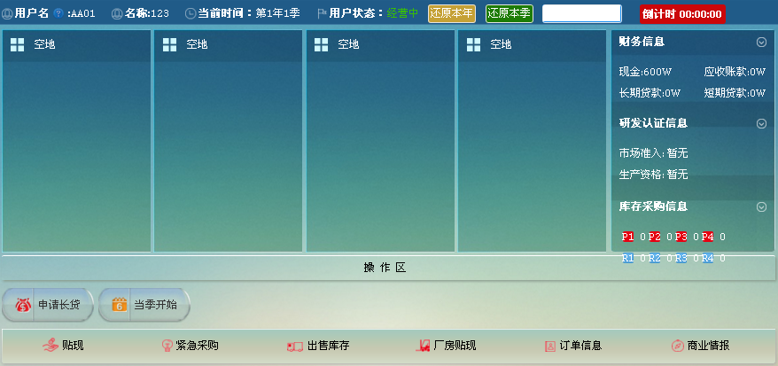
图4-4 “商战”学生用户界面图

Slide 6
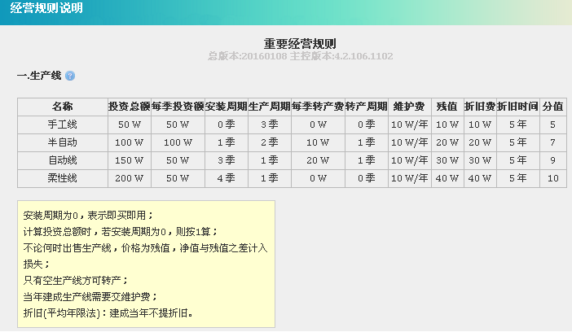
图4-5 “商战”学生端的查询规则结果

Slide 7
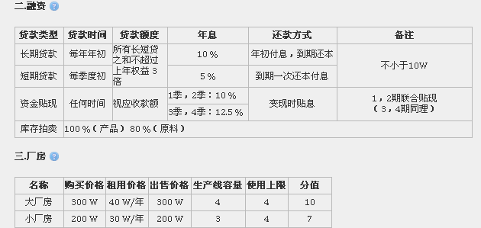
图4-5 “商战”学生端的查询规则结果（续）

Slide 8
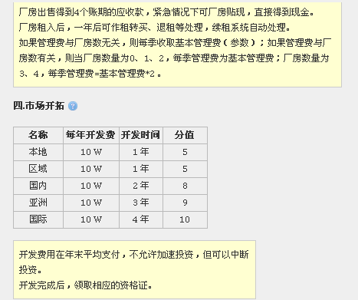
图4-5 “商战”学生端的查询规则结果（续）

Slide 9
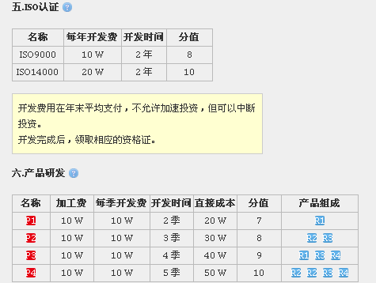
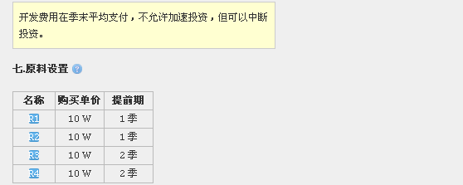
图4-5 “商战”学生端的查询规则结果（续）

Slide 10
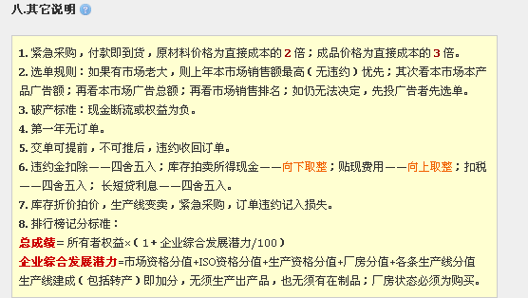
图4-5 “商战”学生端的查询规则结果（续）

Slide 11
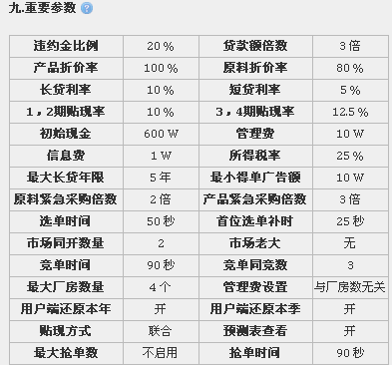
图4-5 “商战”学生端的查询规则结果（续）

Slide 12
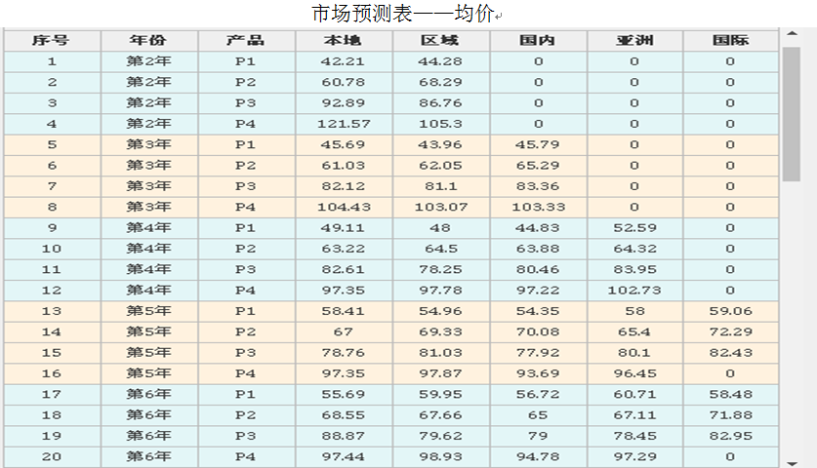
图4-6 “商战”学生端的市场预测信息（注：实际订单有微调）

Slide 13
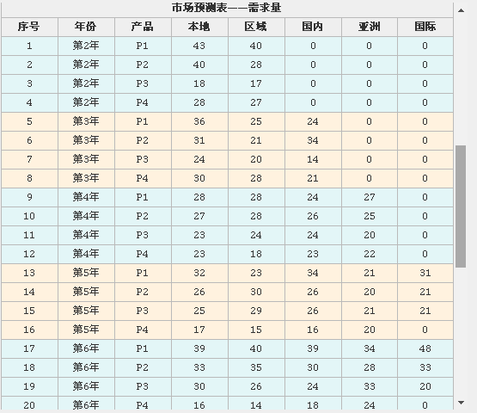
图4-6 “商战”学生端的市场预测信息（续）

Slide 14
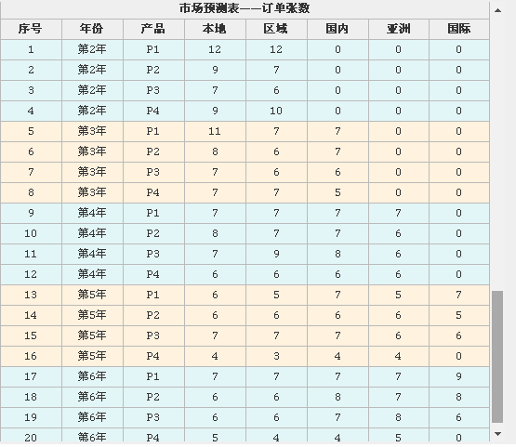
图4-6 “商战”学生端的市场预测信息（续）

Slide 15

第二节 “商战”电子沙盘创业运营仿真流程示例
一、全年运营流程简介
（一）年初运营流程
正常的年初企业运营过程包括年度规划（无需在系统内操作）、投放广告、支付广告费、支付所得税、参加订货会、长期贷款，具体流程参见图4-7。第一年年初创企业仅有注册资本，所有资源都需从头开始准备，暂无产品销售，只有进行长期贷款一项，见图4-8。此后点击“当季开始”就进入下一个操作界面，见图4-9，此时不能再进行当年长期贷款。
图4-7 年初运营流程图

Slide 16
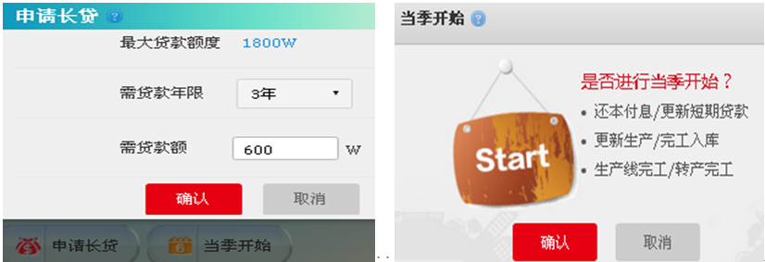
（一）年初运营流程
图4-8 第一年年初运营“长期贷款”和“当季开始”

Slide 17
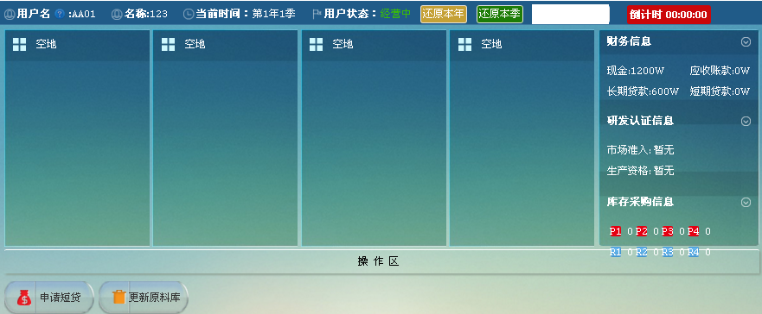
图4-9 第一年年初点击“当季开始”后进入第一季运营

Slide 18
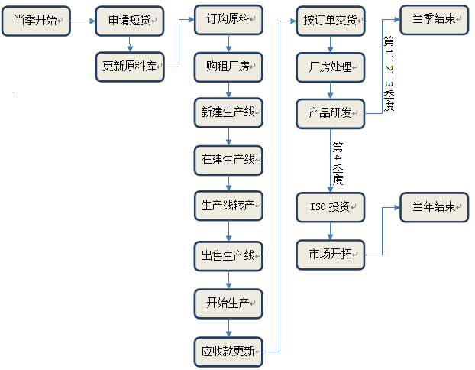
（二）每季度内运营流程
图4-10 每季度企业运营流程图

Slide 19
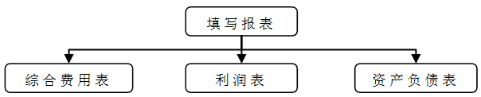
（三）年末操作流程
图4-11 企业年末经营流程图
（四）流程外运营操作
除上述运营操作外，企业随时可进行以下下运营操作，参见图4-12。注意：为了保证企业按规则经营，系统限制了各组企业在参加竞单会过程中进行紧急采购和间谍操作。
图4-12 其他操作

Slide 20
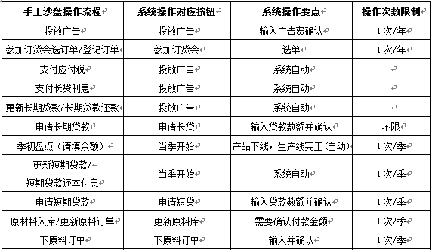
（五）“商战”电子沙盘创业运营仿真流程表
与手工沙盘操作流程对应“商战”电子沙盘创业运营仿真流程表参见表4-1。
表4-1 企业运营流程表

Slide 21
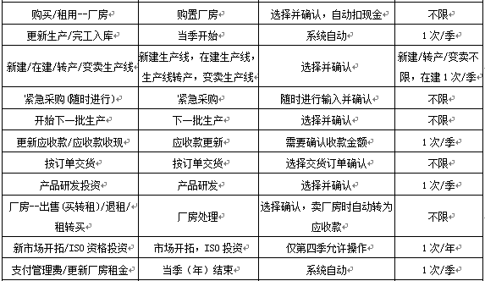
表4-1 企业运营流程表 （续）

Slide 22
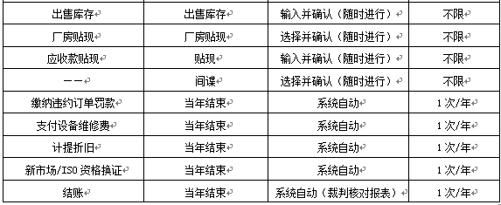
表4-1 企业运营流程表 （续）

